Slide 1



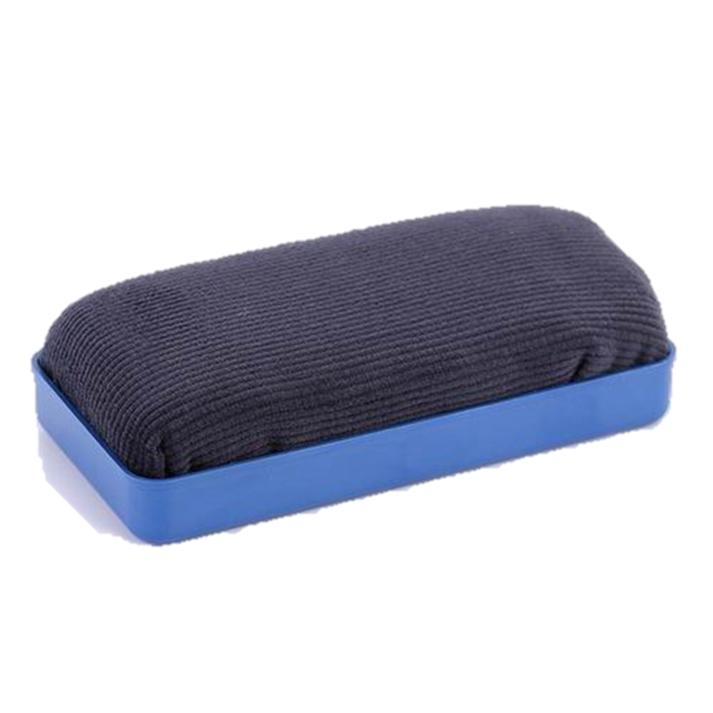

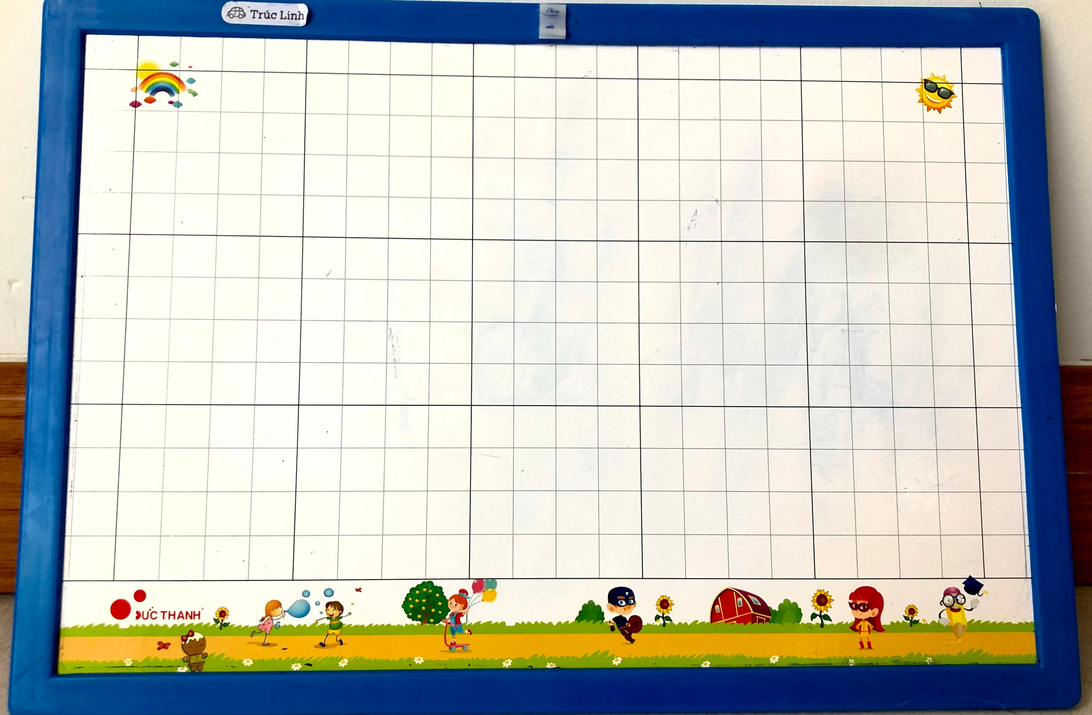
Chuẩn bị
Notes:
GV cứ chiếu sẵn khi giờ học chưa bắt đầu cho HS chuẩn bị nhé!

Slide 2
TOÁN 1

Slide 3

Notes:
Dành cho HS 30 giây để HS ổn định, ngồi đẹp.

Slide 4
KHỞI ĐỘNG

Slide 5


Slide 6

Chủ đề 3:
PHÉP CỘNG TRONG
PHẠM VI 10
BÀI 11
PHÉP TRỪ TRONG PHẠM VI 10

Slide 7

Trang 76

Slide 8






1
Tính nhẩm.
2 – 1 = 1 3 – 2 = 1 4 – 3 = 1 4 – 4 = 0
4 – 1 = 3 3 – 1 = 2 5 – 1 = 4 2 – 0 = 2
a)
b)
– | 7 | 7 | 7 | 7 | 7 | 7 | 7 | 7
 | 1 | 2 | 3 | 4 | 5 | 6 | 7 | 0
 | ? | ? | ? | ? | ? | ? | ? | ?
6
5
4
3
2
1
0
7

Slide 9






2
Những bông hoa nào ghi phép tính có kết quả lớn hơn 3?

Slide 10


3
a) Có mấy con cá đang cắn câu?
A
B
C
D
E
G
H
Kết luận
Có 5 con cá đang cắn câu
Notes:
Click vào từng con mèo
Sau đó click vào kết luận

Slide 11
b) Số?
–
=
7
2
?
5
–
=
7
5
2
?

Slide 12







4
Số?
–
=
8
5
3
?
?
Notes:
Giáo dục HS k tự ý xuống hồ bơi…

Slide 13
VẬN DỤNG
CÙNG THỰC HIỆN THỬ THÁCH CỦA GIÁO VIÊN NHÉ!
Notes:
Gv LINH ĐỘNG ĐƯA RA TÌNH HUỐNG THỰC TẾ
Kho ppt Phan Linh_0916.604.268
Tác giả bộ ppt Toán + TV SGK mới: Phan Thị Linh – Đà Nẵng
Sđt lh: 0916.604.268
+ Zalo: 0916.604.268
+ Facebook cá nhân: https://www.facebook.com/nhilinh.phan/
+ Nhóm chia sẻ tài liệu: https://www.facebook.com/groups/443096903751589
Hãy liên hệ chính chủ sản phẩm để được hỗ trợ và đồng hành trong suốt năm học nhé!

Slide 14


7 – 2 = ?
A. 7
B. 6
C. 5

Slide 15
7 – 7 = ?
A. 2
B. 1
C. 0

Slide 16
3 - ? = 1
A. 2
B. 1
A. 0

Slide 17

DẶN DÒ
Notes:
Kho ppt Phan Linh_0916.604.268
Tác giả bộ ppt Toán + TV SGK mới: Phan Thị Linh – Đà Nẵng
Sđt lh: 0916.604.268
+ Zalo: 0916.604.268
+ Facebook cá nhân: https://www.facebook.com/nhilinh.phan/
+ Nhóm chia sẻ tài liệu: https://www.facebook.com/groups/443096903751589
Hãy liên hệ chính chủ sản phẩm để được hỗ trợ và đồng hành trong suốt năm học nhé!

Slide 18

Người soạn : Phan Thị Linh
Năm sinh : 1990
Đơn vị công tác :
LH : 0916.604.268
Email : linhpt33@fe.edu.vn
Thân chào Quý Thầy Cô!
Người soạn rất mong nhận được phản hồi và góp ý từ Quý Thầy Cô để bộ giáo án ppt được hoàn thiện hơn.
Mọi thông tin phản hồi mong được QTC gửi về:
+ Zalo: 0916.604.268
+ Facebook cá nhân: https://www.facebook.com/nhilinh.phan/
+ Nhóm chia sẻ tài liệu: https://www.facebook.com/groups/443096903751589
* Thầy cô có thể liên hệ khi cần được hỗ trợ soạn giáo án điện tử.
TRỌN BỘ PPT CÓ TỐN PHÍ

